Slide 1





Slide 2


Slide 3
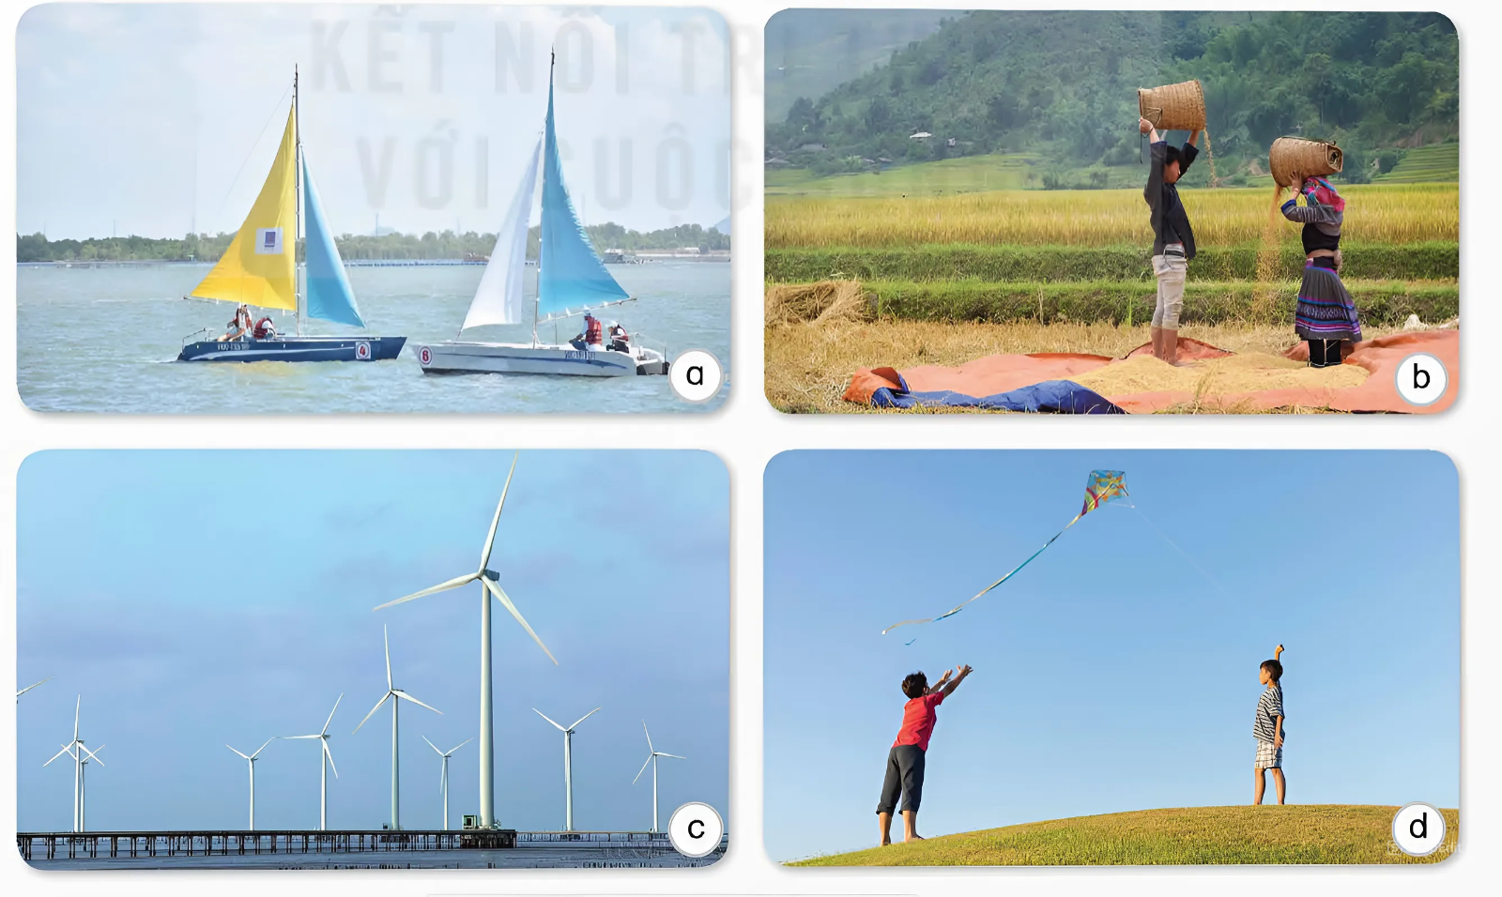
Quan sát hình 4 và cho biết con người sử dụng năng lượng gió vào những việc gì trong cuộc sống.

Slide 4


Slide 5


Slide 6
Con người sử dụng năng lượng gió vào:
Giúp thuyền buồm chạy
xuôi chiều gió.
Rê thóc

Slide 7
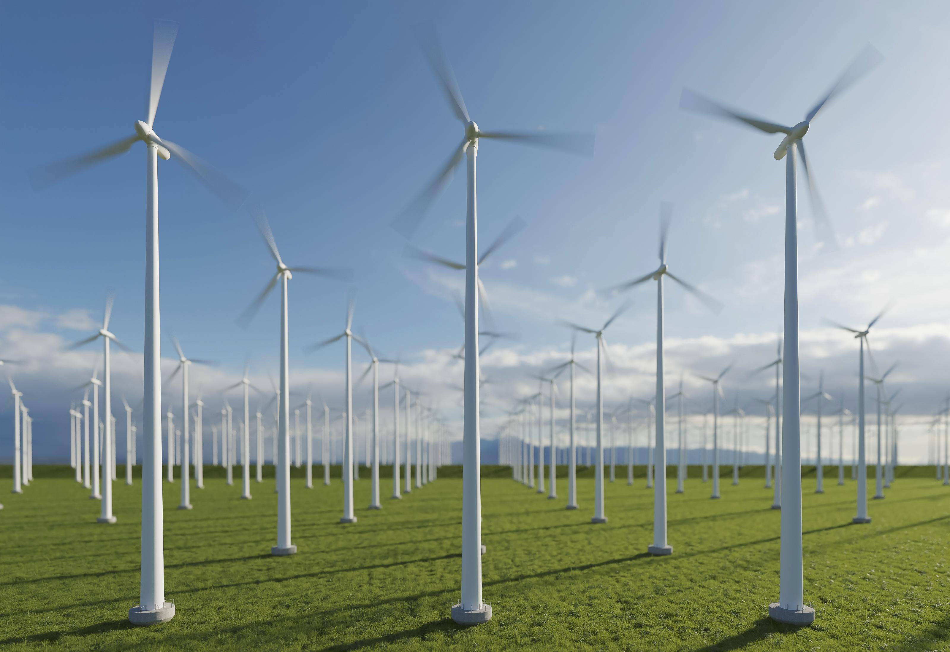
Con người sử dụng năng lượng gió vào:
quay tua-bin
của máy phát điện

Slide 8

Những việc có sử dụng năng lượng gió mà em biết.
Những lợi ích của năng lượng gió đối với con người.

